Slide 1
সবাইকে স্বাগতম

Slide 2
রুপা মল্লিক রুপু
সহকারি শিক্ষক
টি এন্ড টি গেইট সরকারি প্রাথমিক বিদ্যালয়
খাগড়াছড়ি।

Slide 3
অধ্যায় : ৭
পাঠ: ১
পাঠ্যাংশ: “অটিষ্টিক শিশুর অধিকার”
পৃষ্ঠা : ৫৬

Slide 4
শিখনফলঃ-
২.২.১শিশুদের প্রতিভার মধ্যে পার্থ্যকের বিভিন্ন দিক উল্লেখ করতে পারবে।
২.২.২-অটিজম কী তা বলতে পারবে।
২.২.৩-অটিষ্টিক শিশুদের বৈশিষ্ট্য বর্ননা করতে পারবে।

Slide 5
আজ আমরা মানবাধিকার হতে“অটিষ্টিক শিশুর অধিকার” সম্পর্কে বিস্তারিত জানবো।

Slide 6
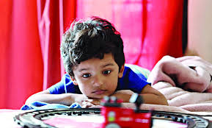
অটিষ্টিক ইংরেজি শব্দ।এর বাংলা অর্থ হলো প্রতিবন্ধী।

Slide 7
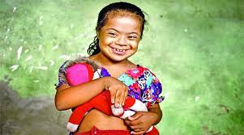

Slide 8
প্রশ্নগুলোর উত্তর দাও।
১। কোন ধরনের শিশুদের দলে কাজ করতে অসুবিধা হয়?
উত্তরঃ বিশেষ চাহিদা সমপন্ন শিশু।
২। কিভাবে তারা সমান ভাবে বিকশিত হতে পারবে?
উত্তরঃ বিশেষ যত্ন নিয়ে।

Slide 9
অটিষ্টিক শিশুর বৈশিষ্ট্য

Slide 10
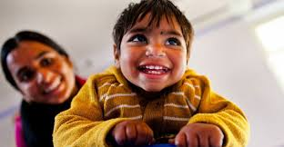

Slide 11
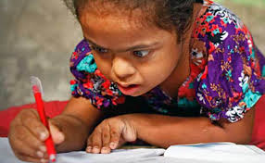

Slide 12
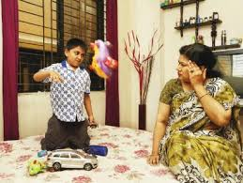

Slide 14
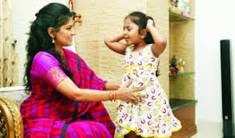

Slide 15
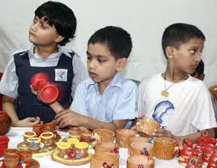

Slide 16
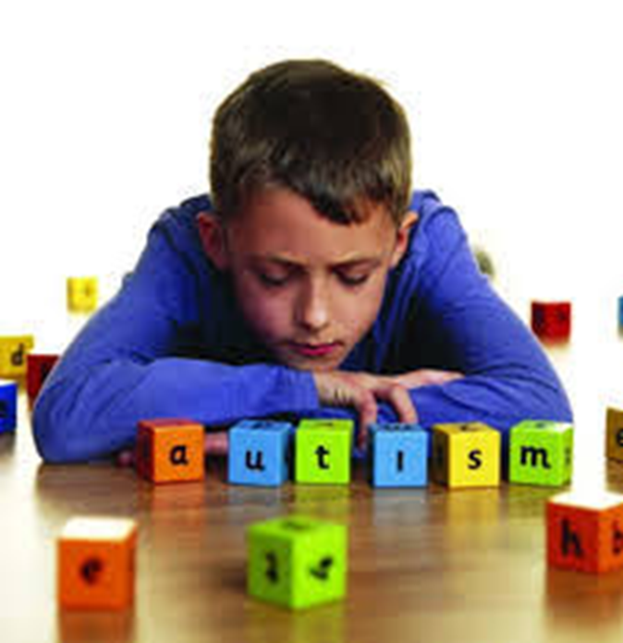

Slide 17
সঠিক উত্তরটি বল?
১। অটিষ্টিক শিশুরা শারীরিক ভাবে কেমন ?
ক) অসুস্থ
খ) সুস্থ
গ) কিছুটা সুস্থ
ঘ) কোনটিই নয়
২। কোন বিশেষ বিষয়ের প্রতি অটিষ্টিক শিশুদের কি থাকে?
ক) কিছুই থাকেনা
খ) আগ্রহ
গ) প্রবল আকর্ষণ
ঘ) প্রবল ইচ্ছা
৩। অটিষ্টিক শিশুরা খেলনা নিয়ে কি করে?
ক) শক্ত করে ধরে রাখে
খ) খেলে
গ) খেলেনা
ঘ) ফেলে দেয়

Slide 18
সৃজনশীল কাজ

Slide 19
ধন্যবাদ সবাইকে

